Slide 1
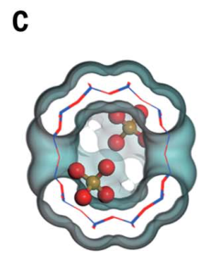
研究思路
研究思路：杂原子掺杂驱动孔口连续调控
现有策略｜有效孔口可调，但精度与适用条件受限
离子交换
温度调控
硅铝比调控
孔内物种占位
阳离子种类与占位分布
制约孔口调节精度。
孔口可连续调节，
但有效筛分窗口偏低温。
电荷与阳离子数量耦合，
难以独立、精细调控。
受物种尺寸与分布限制，
难以实现连续调控。
能否通过微调骨架电荷，诱导 Na⁺ 迁移，
在温和条件下实现分子筛孔道的亚埃级连续调控？
01 选取 MOR 通道
02 微调骨架电荷
03 诱导 Na⁺ 迁移
以一维十二元环主通道为对象，
关注骨架外 Na⁺ 对孔口的影响。
通过杂原子掺杂进入骨架，
微调局部电荷环境。
利用电荷变化驱动 Na⁺ 位移，
以占位变化调节有效孔口。
拟验证路径：杂原子掺杂 → 骨架电荷微调 → Na⁺ 迁移 → 孔口连续调控
5
Notes:
本页为研究思路，尚待实验验证。温度调控本身可具有连续性，因此研究缺口限定为温和条件下的亚埃级连续调控。MOR 以一维十二元环主通道为调控对象，拟通过杂原子入骨架微调局部电荷环境，诱导骨架外 Na⁺ 迁移，以改变有效孔口。现有策略依据：Microporous Mesoporous Mater. 2019, 281, 123–133; JACS 2021, 143, 15195–15204; Sep. Purif. Technol. 2024, 339, 126601; Science 2021, 373, 315–320。

